Slide 1

MACHINE LEARNING PROJECT
Lili Casanova de Utrilla

Slide 2


Slide 3
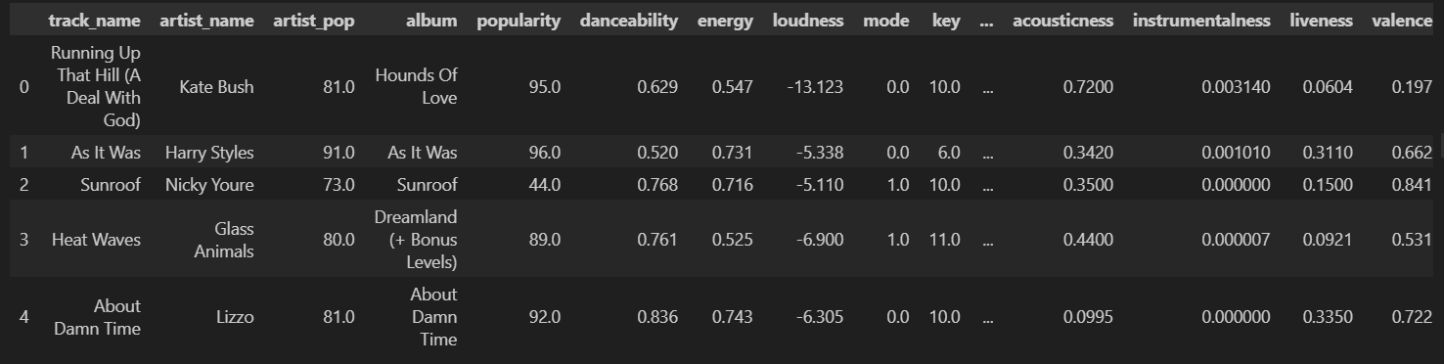

Slide 4
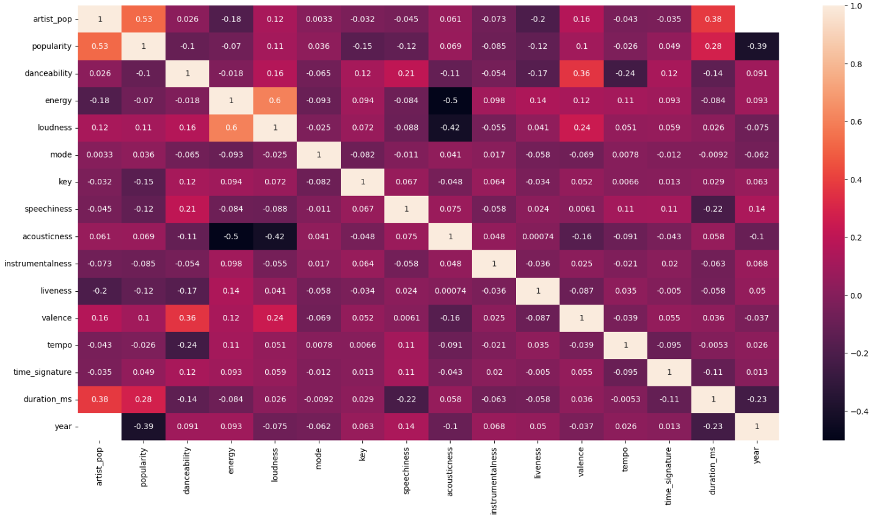



Slide 5
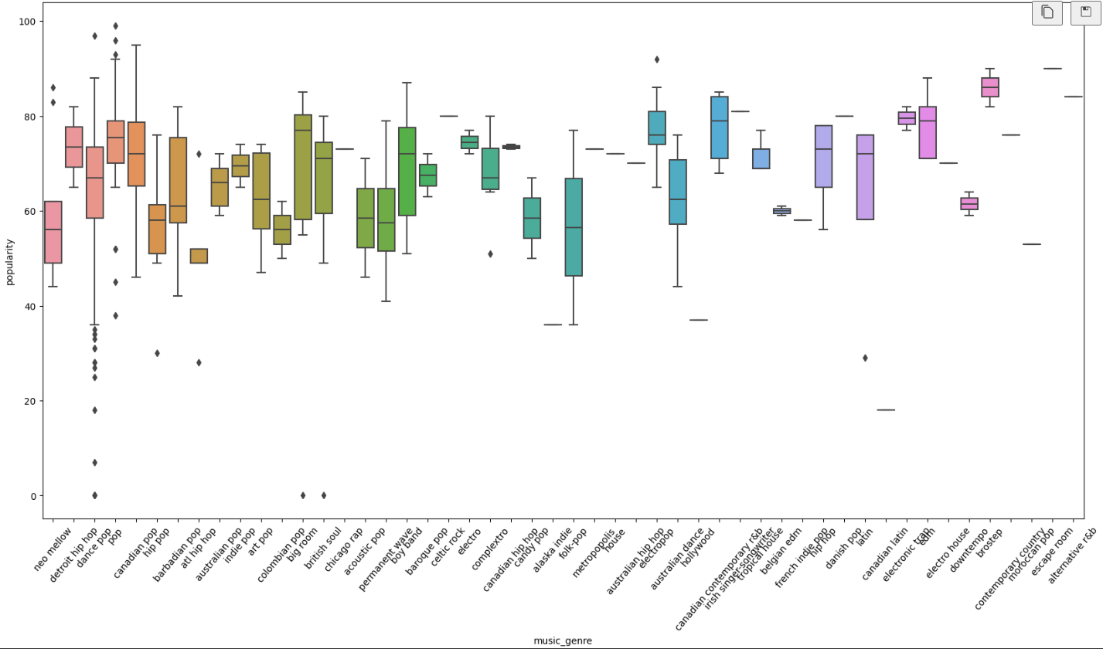

Slide 6
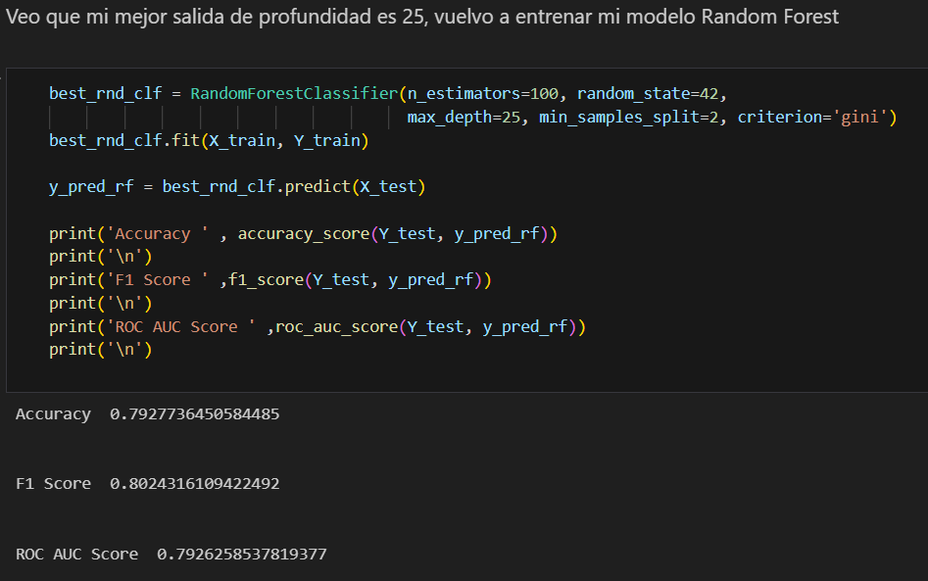

Slide 7
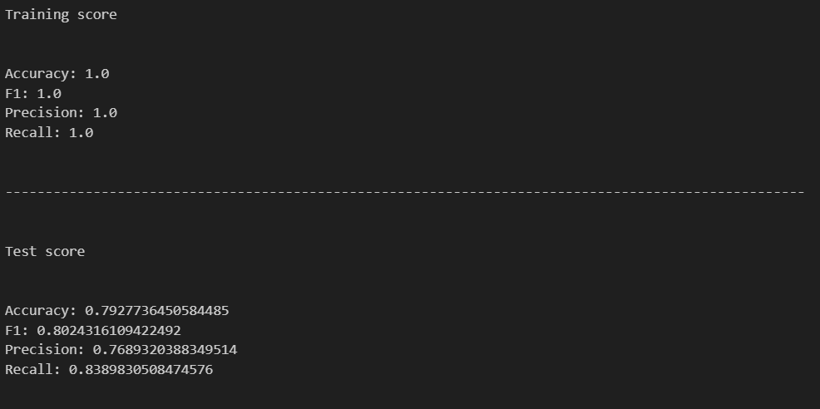

Slide 8

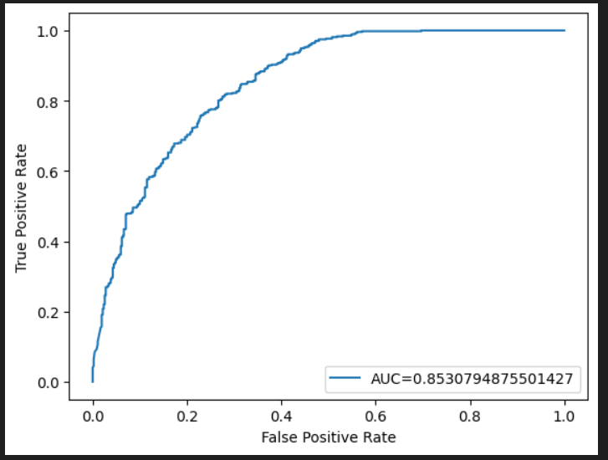

Slide 9
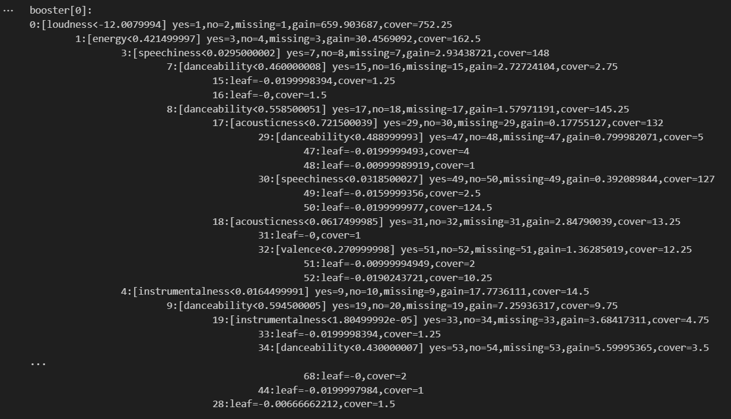

Slide 10
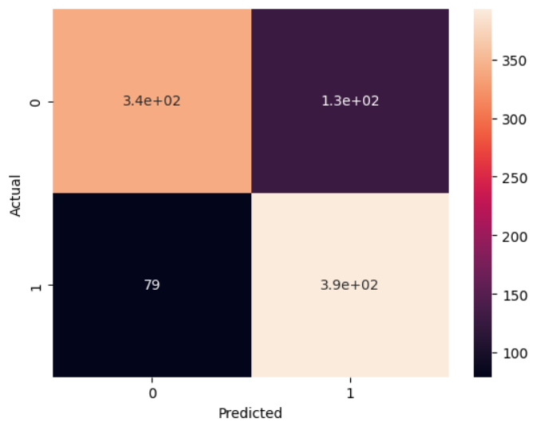
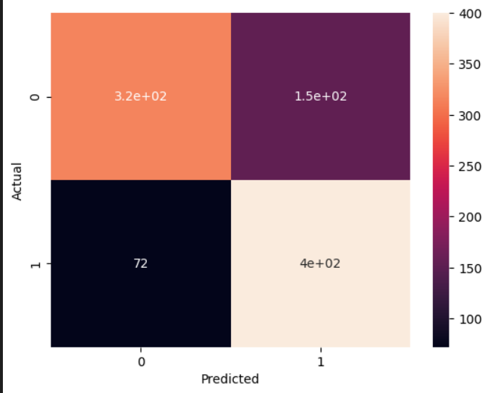
RANDOM FOREST
XGBOOST CLASSIFIER

Slide 11
¡¡¡MUCHAS GRACIAS!!!

